Slide 1


Slide 2


Slide 4

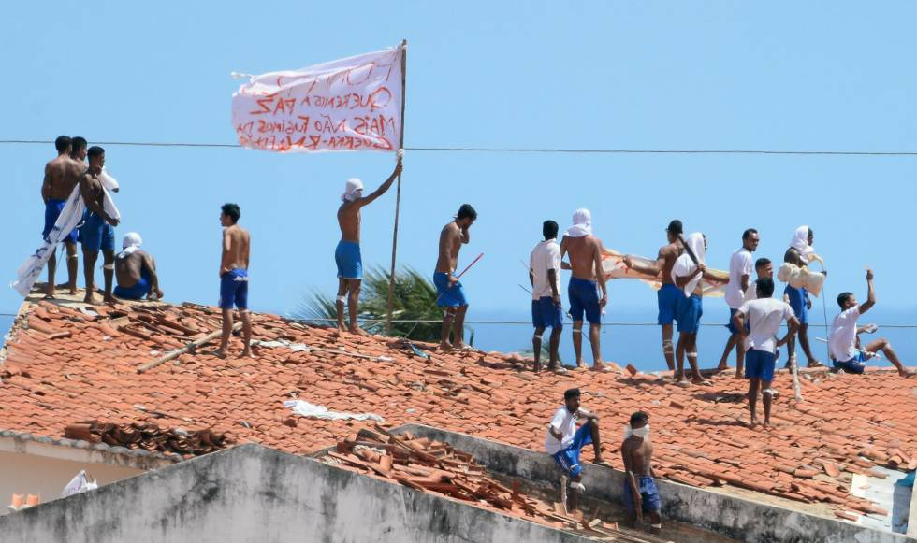
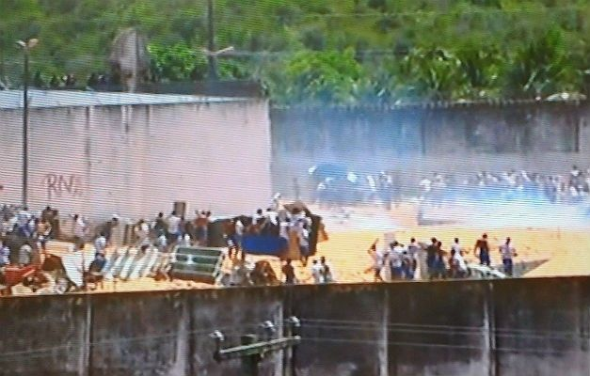
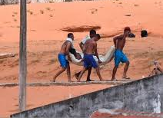

Slide 5

Apocalipse1:7
“Eis que vem com as nuvens,
e todo o olho o verá”.

Slide 6

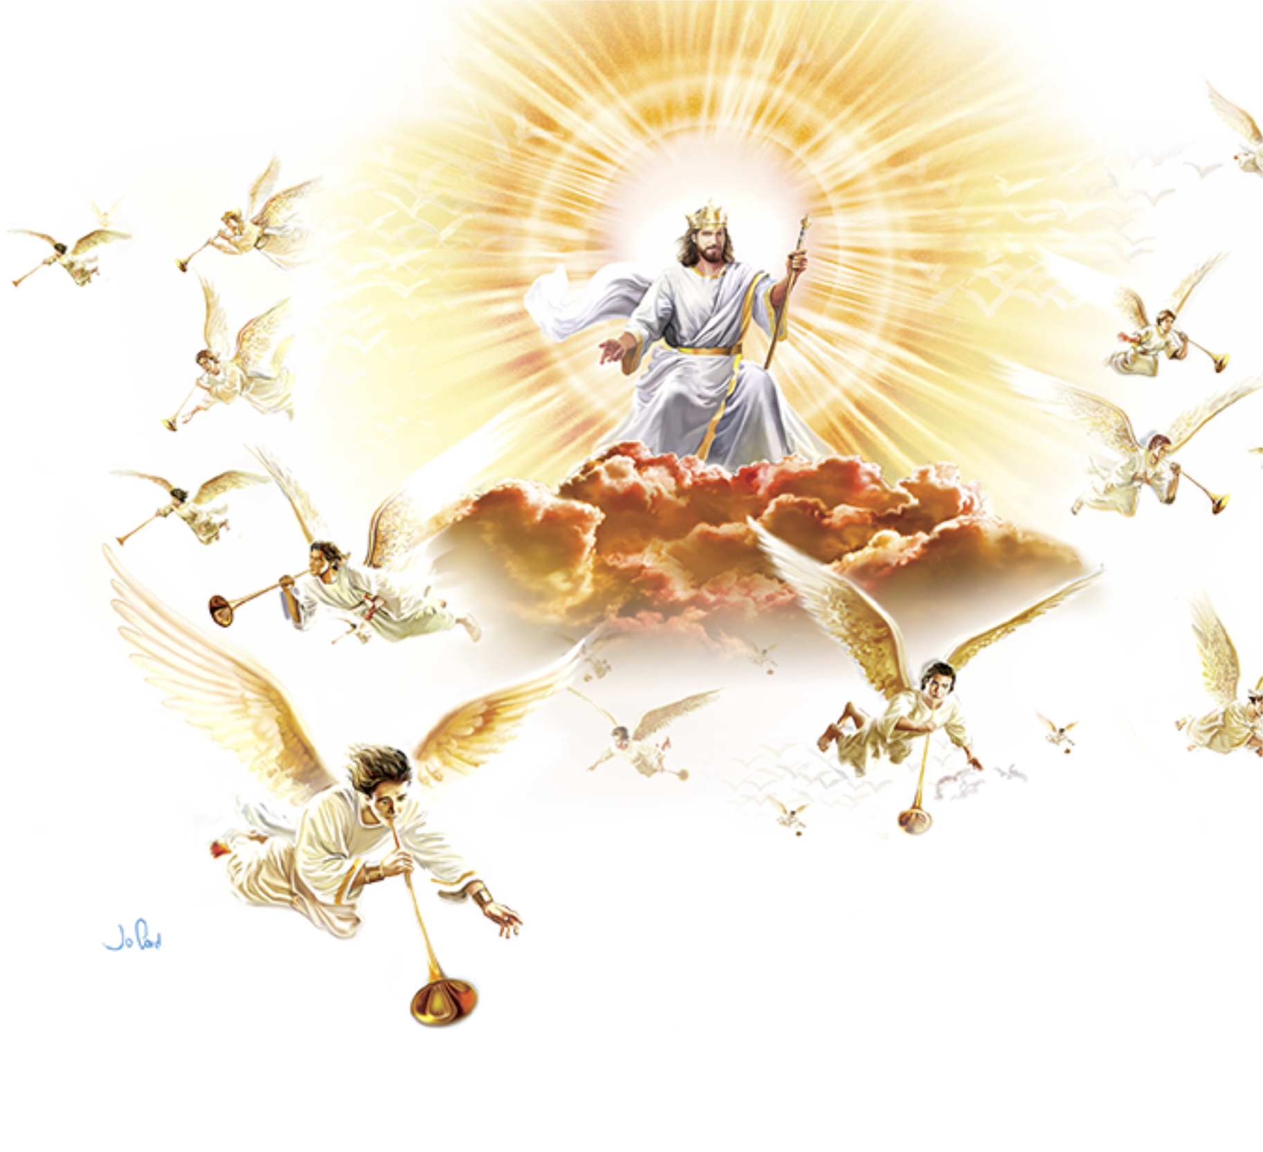
O novo testamento apresenta sua maior promessa.
Notes:
O novo testamento apresenta sua maior promessa, ou seja, a volta de Jesus acontecendo com anjos, poder, glória, trombetas e nuvens, mas a expressão “nuvem” como símbolo de obstáculo também tem acompanhado este tema e a crença de muitas pessoas sobre esse assunto tem sido obscurecida pela nuvem da incredulidade, da mornidão espiritual, do secularismo e do conformismo, o que tem impedido muitas pessoas de verem a proximidade da volta de Jesus apesar de sinais tão intensos, e tem mantido uma indiferença a este esperança sublime o que os levam retardar o seu preparo, demonstrando não seguir o conselho de Jesus: “Vede que ninguém vos engane” (Mateus 24:4).

Slide 7
Por isso, agora convido você a acompanhar na bíblia os acontecimentos atuais.
Notes:
Por isso, agora convido você a acompanhar na bíblia os acontecimentos presentes hoje em nossos dias que prenunciam uma contagem regressiva, afim de que seus olhos possam ver e principalmente acreditar nesta promessa que abre as portas para a mensagem profética apocalíptica.

Slide 8
Mateus 24:3
“Porque virão muitos em meu nome, dizendo: Eu sou o Cristo, e enganarão a muitos”.
Notes:
CONTANDO COM OS ACONTECIMENTOS

Slide 9
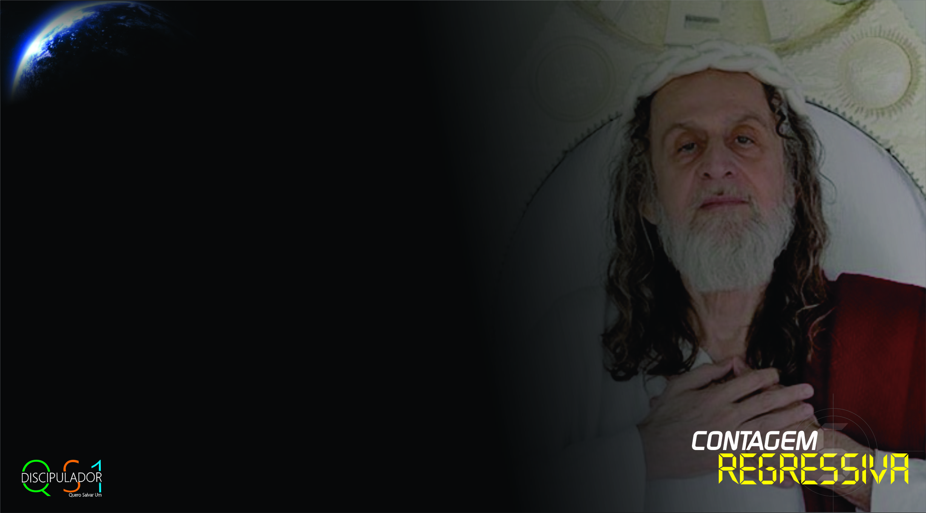
A confirmação das profecias bíblicas tem se intensificado em nossos dias.
Notes:
O Brasil já há muito tempo tem confirmado esta verdade com o falso cristo chamado Inri Cristo, mas nos últimos dias outro falso cristo tem granjeado as manchetes da mídia e internet, seu nome é José Luis Miranda. Esse falso cristo se intitula “jesus cristo homem”, uma verdadeira blasfêmia e ainda afirma que Cristo reencarnou nele. Os fanáticos dessa seita o consideram como o pai, suas atitudes são comparadas ao talibã no islamismo, pois propagam tumultos, bem como, destrói imagens. Sua seita apocalíptica, “Crescendo em Graça” diz que a salvação está no numero 666, diz que não existe pecado, prega prosperidade, é contra as religiões. A confirmação das profecias bíblicas tem se intensificado em nossos dias.

Slide 10
Mateus 24:6
“Ouvireis falar de guerra e rumores de guerra”.
Notes:
CONTANDO COM OS ACONTECIMENTOS

Slide 11
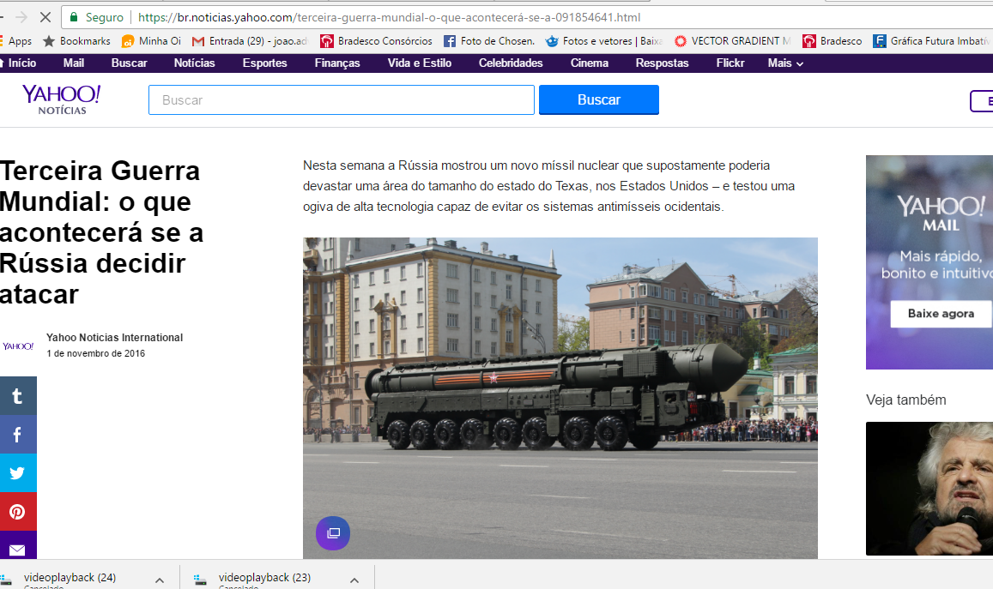

Slide 12

695.662 km²

Slide 13
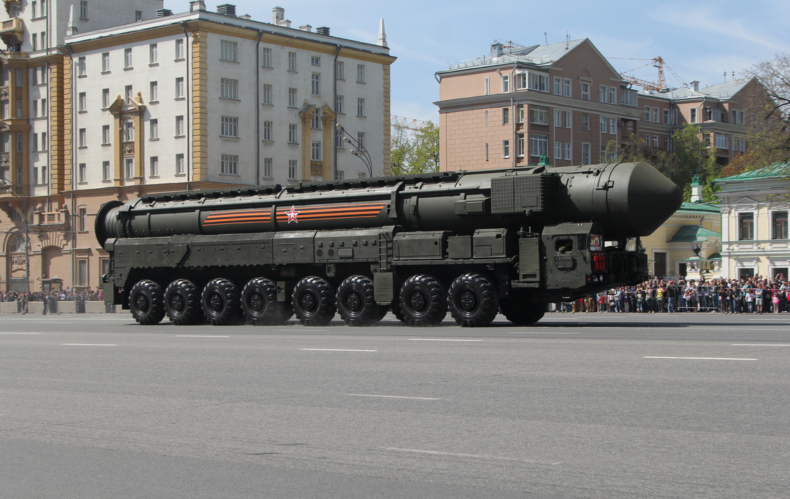

Slide 14

A bandeira da paz é ameaçada a cada instante.
Notes:
Este é um dos sinais mais contundentes em cumprimento em nossos dias, diariamente acompanhamos os noticiários com a preocupação de onde começará o novo rumor de guerra ou se evidenciará outra guerra, porque cada vez mais os países se armam ou organizam programas nucleares. A bandeira da paz é ameaçada a cada instante.

Slide 15
Mateus 24:7
...haverá fomes
Notes:
CONTANDO COM OS ACONTECIMENTOS

Slide 16
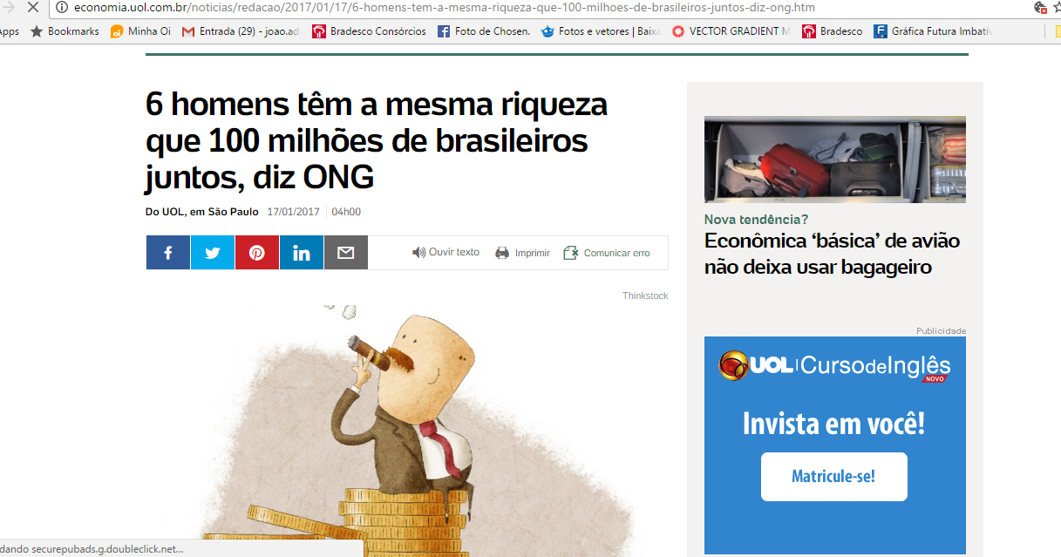

Slide 17

Para cada seis pessoas que habitam o planeta hoje, uma não tem o que comer.
Notes:
A crise na humanidade não atinge somente a natureza, mas também os mais variados países que demonstram um colapso global. As crises sociais deixam suas marcas na desigualdade social, aonde a miséria é notória em todas as regiões do mundo e a fome tem se tornado alarmante, uma combinação da crise alimentar e da desaceleração econômica global fez com que mais de 1 bilhão de pessoas passasse fome em 2009, informaram agências da Organização das Nações Unidas (ONU), e no Brasil quase 40 milhões de pessoas passam fome. Isso significa que, para cada seis pessoas que habitam o planeta hoje, uma não tem o que comer. A proporção brasileira é ainda pior. Dados os 191 milhões de brasileiros, pelas contas do IBGE, mais de um a cada cinco cidadãos está sem comida no prato. Fixe essa constatação estarrecedora: um quinto da população daqui está com fome, em estágio de desnutrição ou subnutrição. Isto comprova mais uma vez, esta crise não fica somente em diferenças regionais do mundo, mas o mesmo acontece em nossos estados e cidades aonde a alta concentração do poder financeiro fica nas mãos de poucos e a extrema miséria alcança a muitos. Mais um sinal alarmante que o fim está próximo.

Slide 18
Mateus 24:7
...e terremotos em vários lugares;
Notes:
CONTANDO COM OS ACONTECIMENTOS

Slide 19
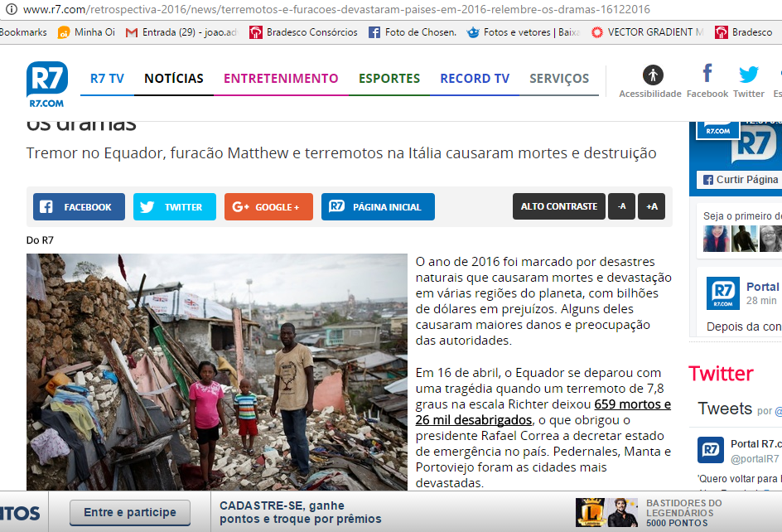

Slide 20
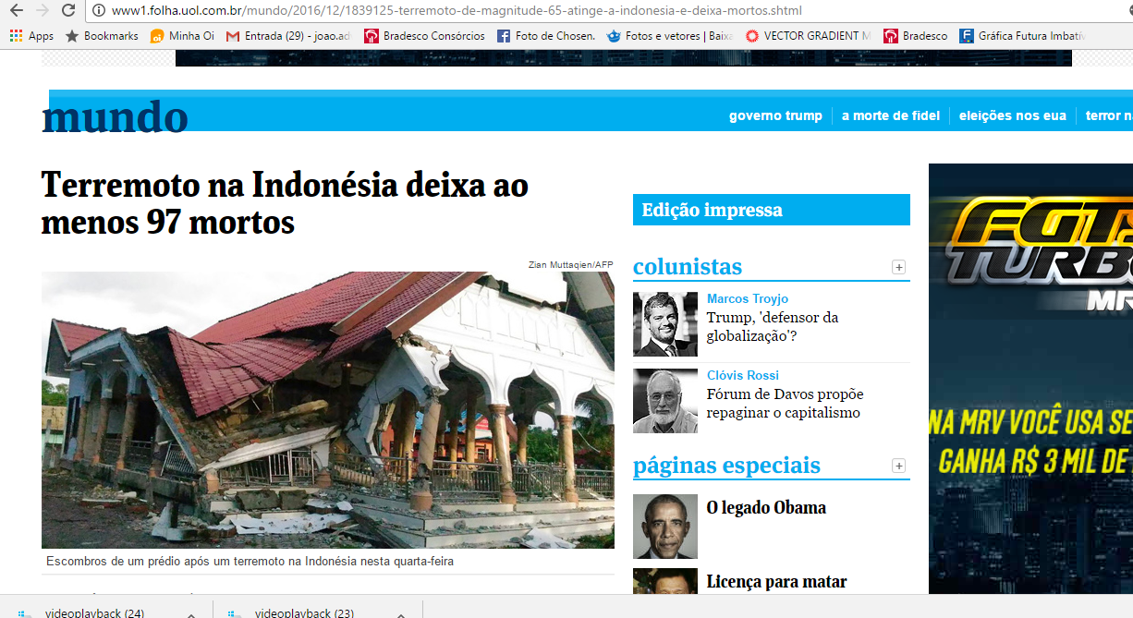

Slide 21
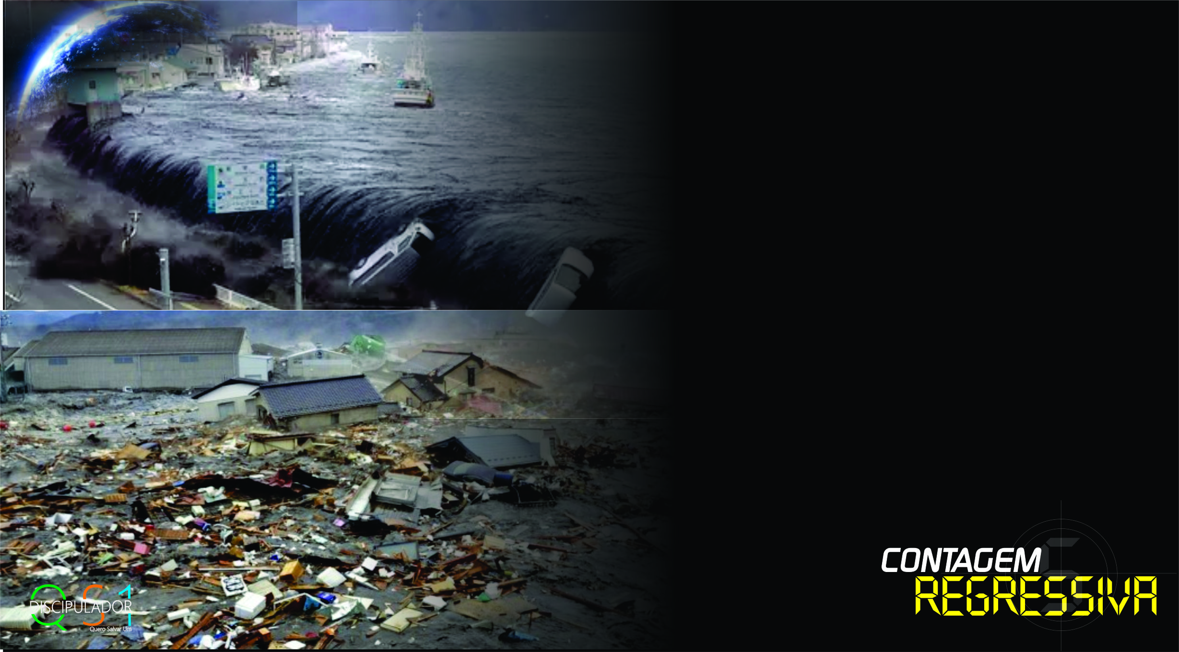
O mundo tem sido abalado pelos tsunamis e vários terremotos,
Notes:
O mundo tem sido abalado pelos tsunamis e vários terremotos, milhares de mortos e desaparecidos, choro e desespero tomam conta dos familiares de vítimas e pessoas que presenciaram tal calamidade, como o terremoto acontecido no Chile que foi de intensidade sísmica muito maior do que o terremoto do Haiti. Uma das maiores cidades do Chile, Concepción, foi atingida em cheio pelo tremor. No entanto, o número de mortos no Chile dificilmente chegará a 1% do número de mortos no Haiti. No terremoto de janeiro no Haiti, morreram mais de 200 mil pessoas. No terremoto chileno, de maior intensidade, o número de mortos chegou a 802. E não se trata de acontecimentos isolados ou distantes, aquecimento global, seca ou enchentes no norte, nordeste, sudeste e sul do país tem regularmente tomado as manchetes da mídia, uma prova viva de uma natureza clamando por justiça.

Slide 22
Mateus 24:9
Então, sereis atribulados, e vos matarão. Sereis odiados de todas as nações, por causa do meu nome.

Slide 23
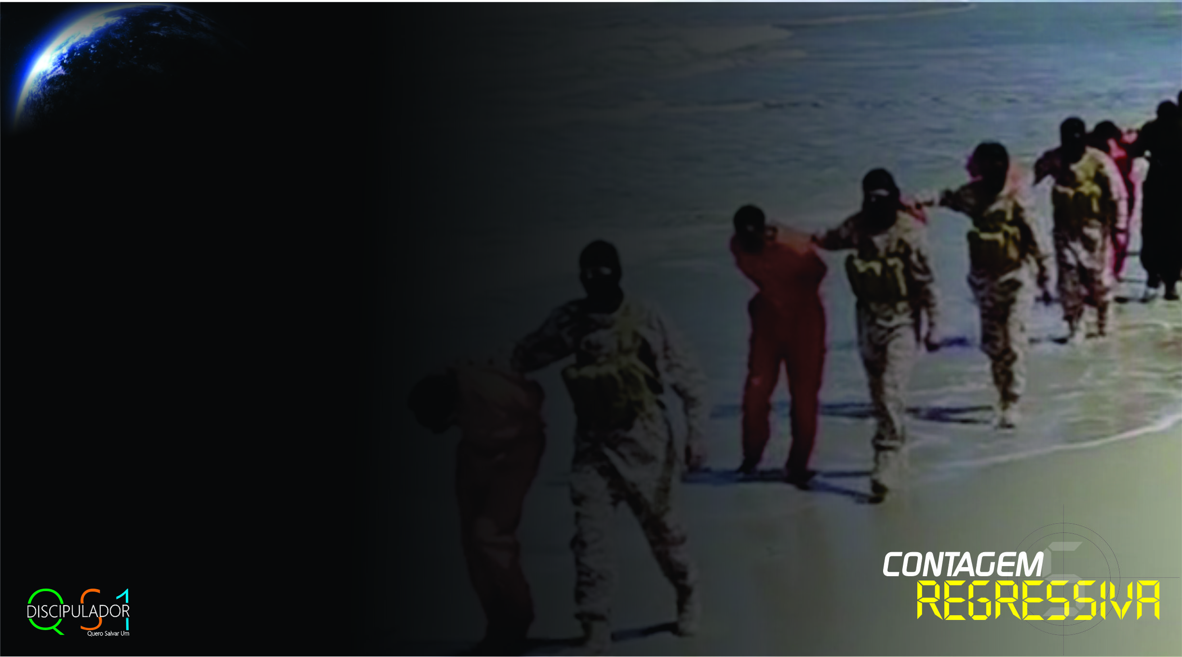
A perseguição aos fiéis servos de Deus é um assunto que permeia a Bíblia.
Notes:
A perseguição aos fiéis servos de Deus é um assunto que permeia a Bíblia, por exemplo: Abel foi odiado por Caim, por ser fiel na sua oferta (Gn 4:8), Mardoqueu foi odiado por Hamã, por não se dobrar diante do rei e só se dobrar diante de Deus (Ester 3), Davi foi odiado por Saul, por ser escolhido por Deus e ter a presença de Deus em sua vida (1Sm 18:10), Jesus foi odiado pelos fariseus, saduceus e escribas por manifestar a vontade de Deus. Os discípulos conviveram com esta perseguição e muitos morreram por causa do nome de Jesus, e é possível que você também tenha vivenciado ou esteja vivenciando essa perseguição que tem sido acentuada em nossos dias.

Slide 24
Mateus 24:10
Nesse tempo, muitos hão de se escandalizar, trair e odiar uns aos outros;

Slide 25
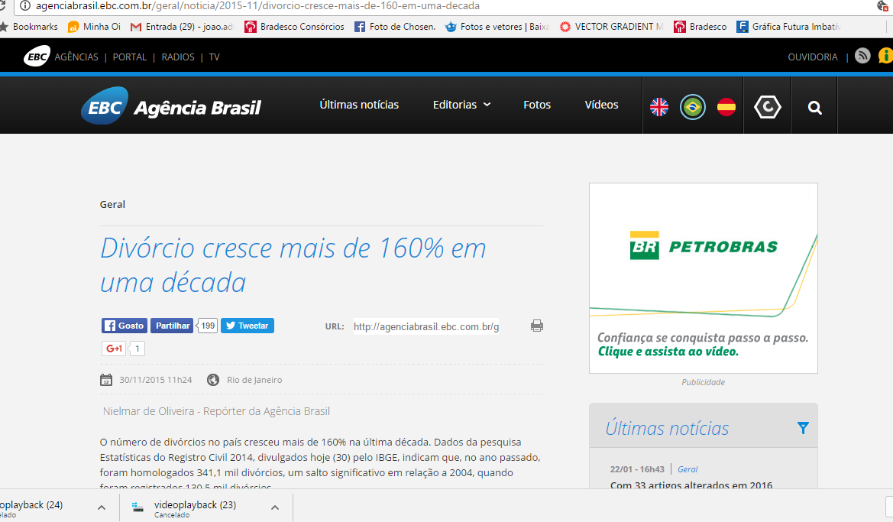

Slide 26

O descompromisso e a traição marcam a maioria do fim dos relacionamentos.
Notes:
A falta de amor nos relacionamentos fraternais e afetivos confirma a brevidade da volta de Jesus, no que se diz respeito aos casamentos o número de divórcios é assustador em nosso país, de 1984 a 2007 a taxa de divórcios subiu 200% no Brasil. Em números absolutos, passaram de 30.847, em 84, para 179.342 no último ano da pesquisa. Em 2007, segundo o IBGE foram registrados 916 mil casamentos no país. O que preocupa é que 70% deles acabaram em divórcio. O descompromisso e a traição marcam a maioria do fim desses relacionamentos.

Slide 27
Mateus 24:11
Levantar-se-ão muitos falsos
profetas e enganarão a muitos.

Slide 28
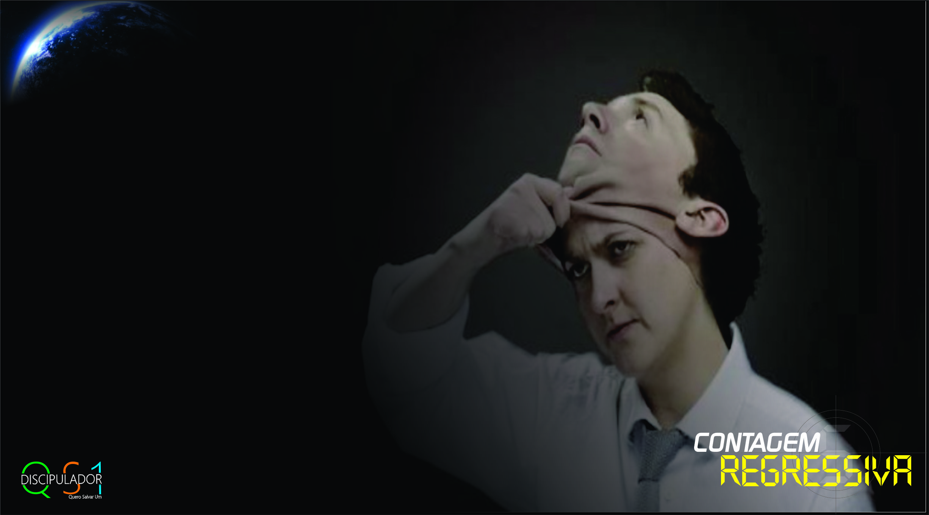
Os falsos profetas e suas falsas predições espalham pânico entre as pessoas.
Notes:
Os falsos profetas e suas falsas predições espalham pânico entre as pessoas. No ano 2000 foi à predição do fim do mundo apresentada por Nostradamus, para o ano de 2012 é a profecia maia que tem invadido a vida das pessoas através de filmes sensacionalistas, além destes ainda aparecem falsos profetas com esfera menor que procuram enganar seus vizinhos, amigos e até mesmo irmãos de igreja.

Slide 29
Mateus 24:12
E, por se multiplicar a iniquidade, o amor se esfriará de quase todos.

Slide 30

Multiplicação da iniquidade
Notes:
Se tudo isso não bastasse às cenas de latrocínios e outras ações criminais que aumentam a insegurança e espalham terror não apenas em meio a uma favela em guerra, mas atingindo também os mais variados níveis das camadas sociais confirma a multiplicação da iniqüidade.

Slide 31
Mateus 24:14
E será pregado este evangelho do reino por todo o mundo, para testemunho a todas
as nações. Então, virá o fim.

Slide 32
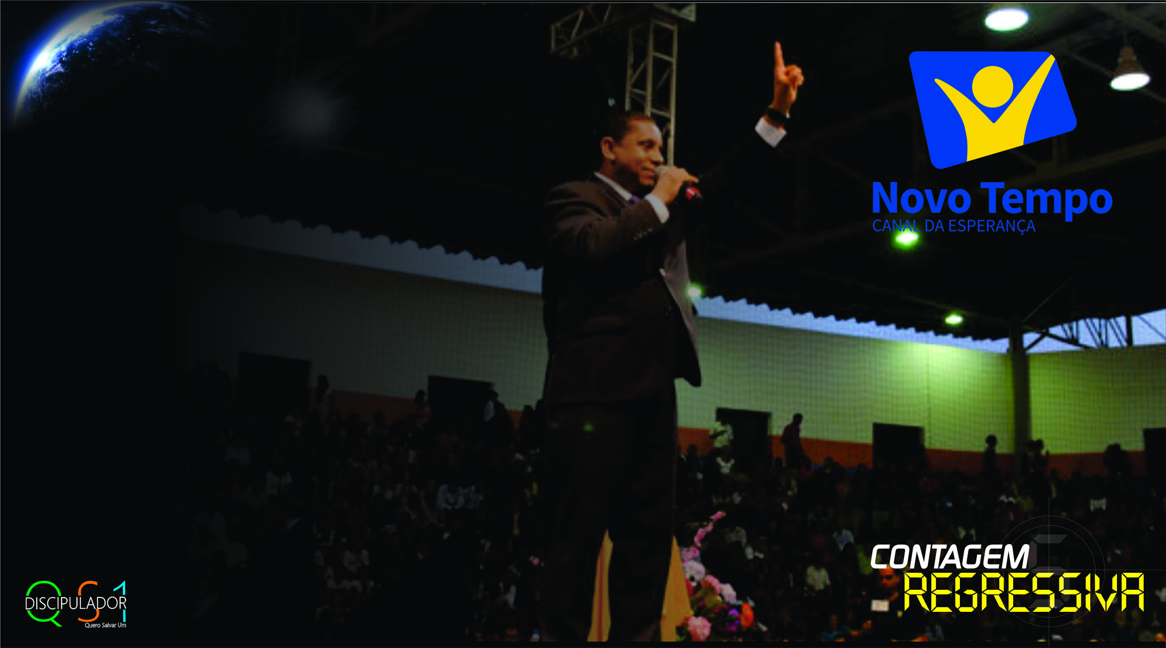
Pregação do evangelho
Notes:
As pessoas têm sido movidas a buscar algo que preencha as suas vidas e muitos destes descrentes estão buscando refúgio na palavra de Deus, além dessa necessidade que tem sido impulsionada pelo ministério do Espírito Santo aqui nesta terra, a igreja está sendo impelida a alcançar os não alcançados se utilizando de projetos, como o “Terra de Esperança” que levará o evangelho para todos os municípios do nordeste sem a presença adventista num espaço de seis anos. O rumo da IASD apresenta uma grande explosão missionária que está para acontecer.

Slide 33
Mateus 24:14
...Então, virá o fim.

Slide 34
O fim apresentado por Jesus é símbolo de vitória completa
Notes:
O que para muitos tem sido erroneamente motivo para amedrontar, o fim apresentado por Jesus é símbolo de vitória completa, pois a dor, a morte, a criminalidade, a fome, os desastres naturais, a falsidade, o ódio, e todos os outros derivados do pecado chegarão ao seu fim de uma vez por toda. Mas, para a felicidade ser ainda mais completo a mensagem apocalíptica começa a apresentar nesta série sua mensagem de esperança, não de um fim, mas de um novo começo com Jesus em uma morada celestial preparada para você.

Slide 35
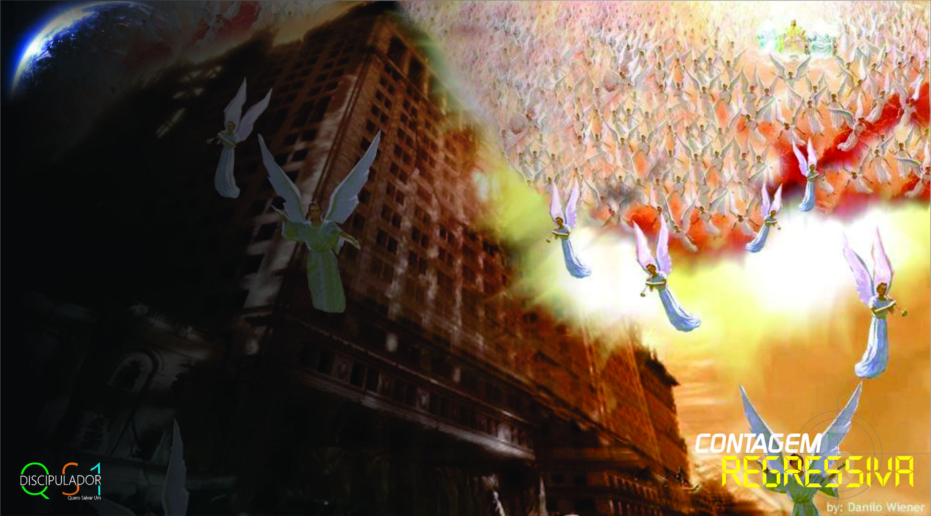
Nossos olhos já começam a contemplá-lo vindo entre as nuvens
no céu.
Notes:
Creio que ao considerarmos na bíblia as confirmações em nossos dias dos sinais que anunciam a brevidade da volta de Jesus, nossos olhos já começam a contemplá-lo vindo entre as nuvens no céu. Hoje temos o primeiro convite da profecia, a fim de decidirmos começar nosso preparo para aguardar esse majestoso acontecimento. Tome neste momento a sua decisão ao lado de Jesus.

Slide 36
